Slide 1
Nội dung
Phương pháp M lớn
Phương pháp hai pha
Bài toán đối ngẫu

Slide 2
Phương pháp M lớn

Slide 3
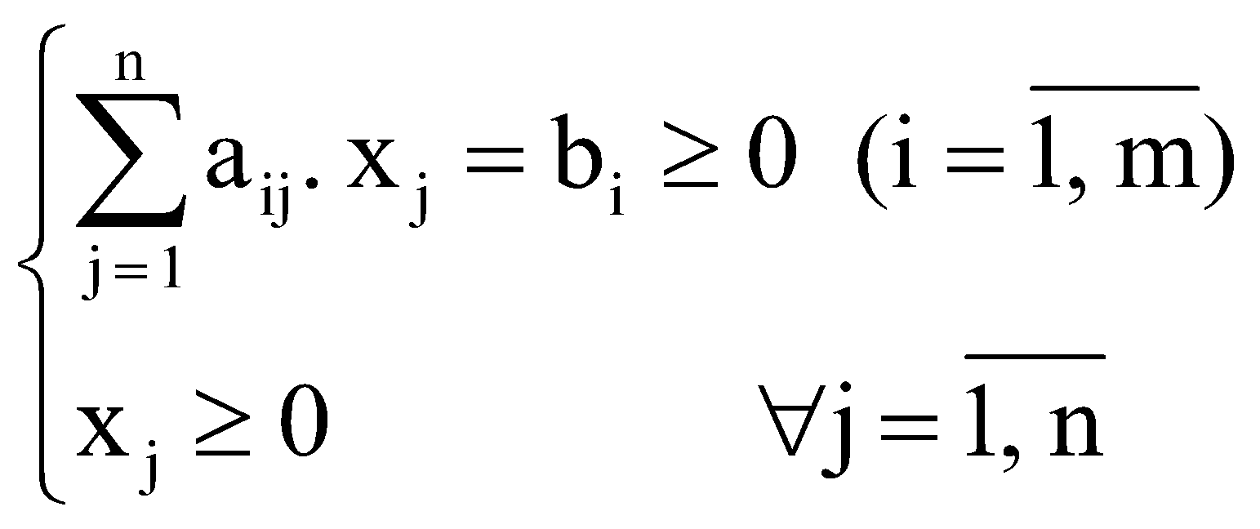
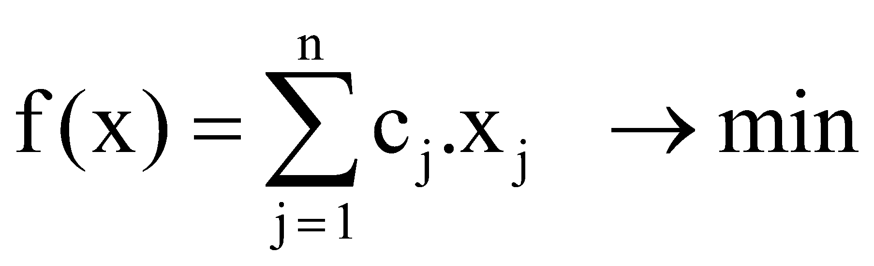
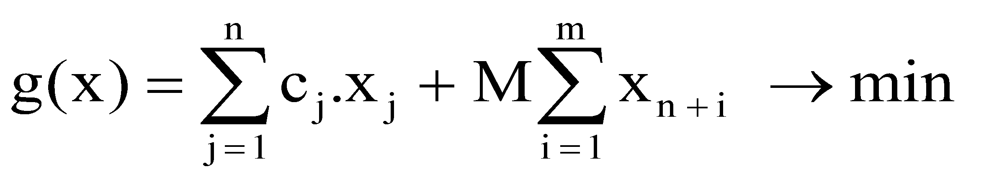
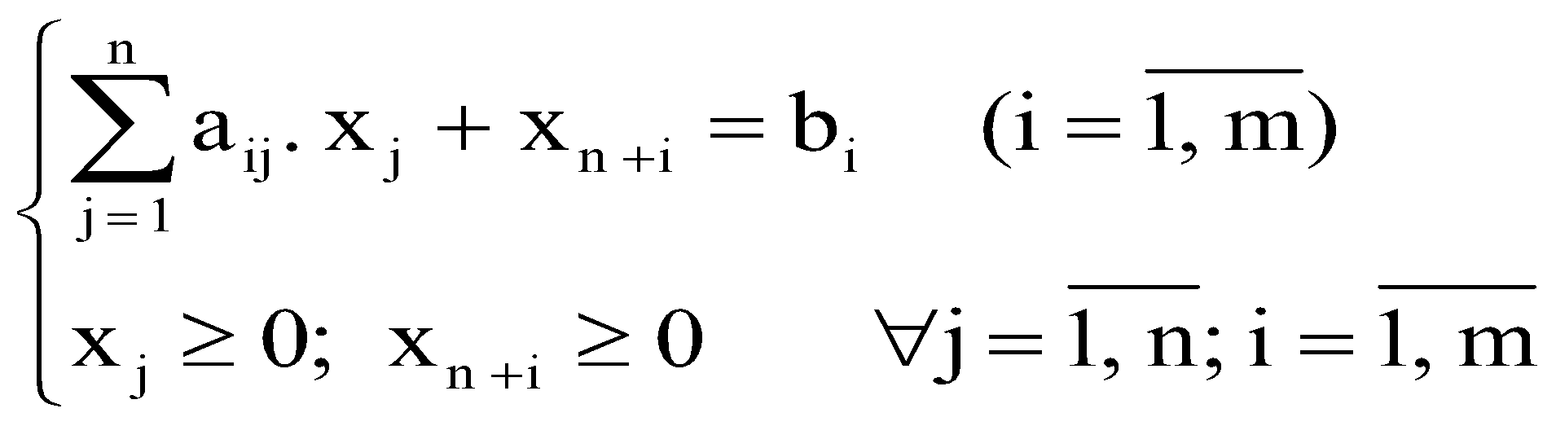
Phương pháp đơn hình mở rộng
Bài toán M lớn
Bài toán <f,D>:
Bài toán M lớn:
Với M là số dương lớn tùy ý
Notes:
Với bài toán M chúng ta sẽ có ngay pa cơ bản ban đầu - > áp dụng đơn hình để giải

Slide 4
Bài toán M lớn
Quan hệ bài toán M và bài toán (D,f) như sau:
Nếu bài toán M lớn vô nghiệm thì bài toán (D,f) vô nghiệm.
Nếu bài toán M lớn có nghiệm (x₁, x₂, ..., x_{n}, 0,...,0) thì
x = (x₁, x₂, ..., x_{n}) là nghiệm của bài toán (D,f).
Nếu bài toán M có nghiệm (x₁, x₂, ..., x_{n+m}) và tồn tại x_{n+i}> 0 thì bài toán (D,f) vô nghiệm.

Slide 5
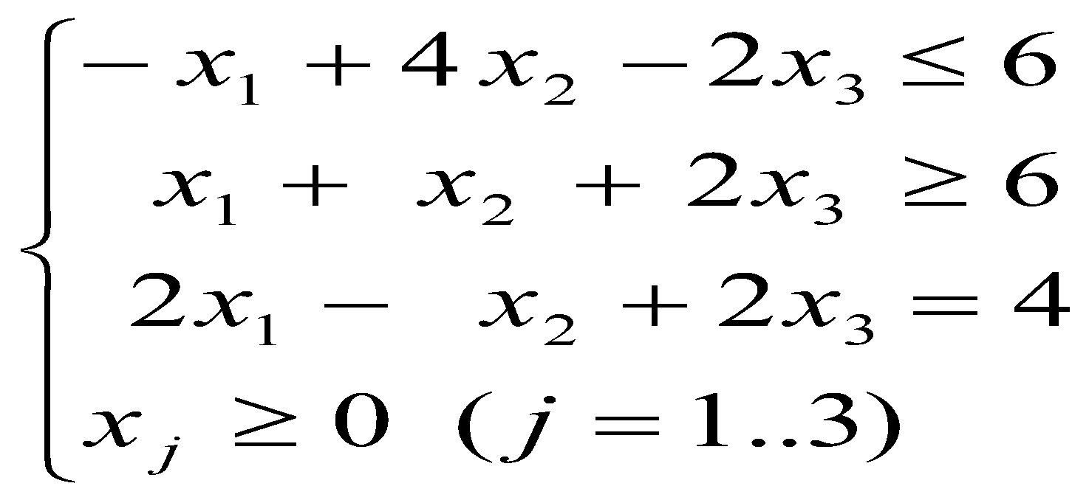
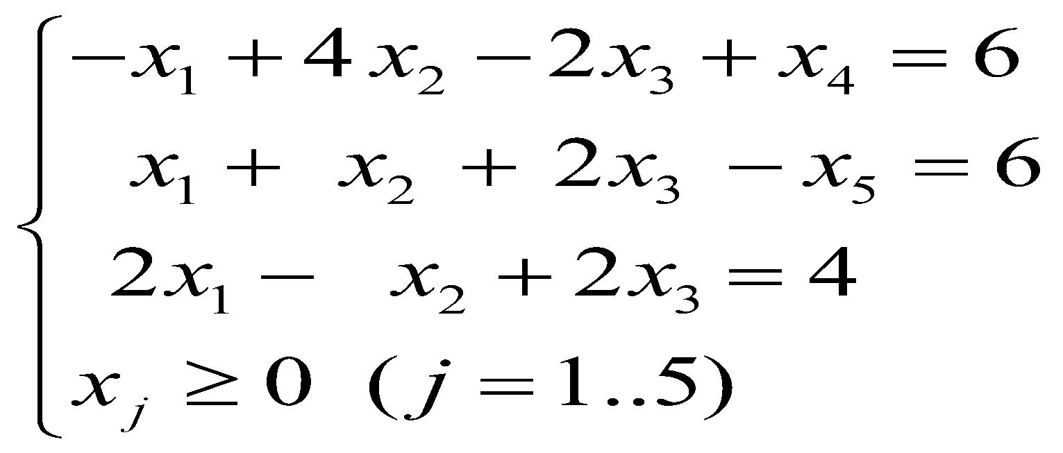
Minh họa ví dụ 1(1)
Bài toán <f,D>: f (x) = x₁ +2x₂ -x₃ → max
Bài toán <g,D>: g(x) = -x₁ -2x₂ + x₃ → min

Slide 6
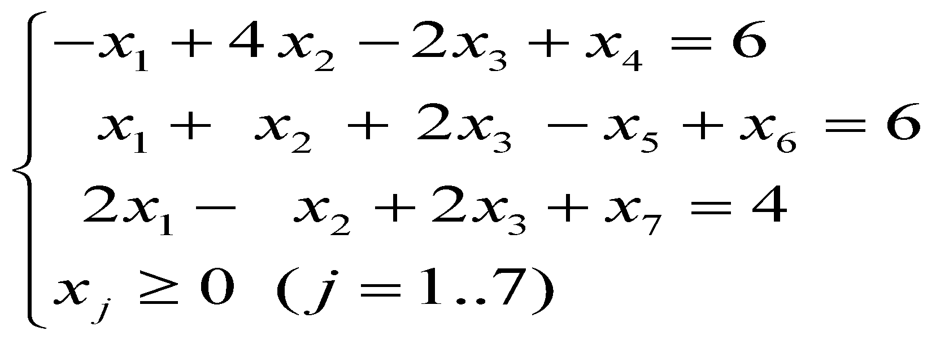
Minh họa ví dụ 1(2)
Bài toán <g,D>: g(x) = -x₁ -2x₂ + x₃ → min
Bài toán M lớn<g, D>:
G(x) = -x₁ -2x₂ + x₃ + M(x₆ + x₇) → min

Slide 7
Minh họa ví dụ 1(3)
Hệ số | Ẩn CB | P/Án | x₁ -1 | x₂ -2 | x₃ 1 | x₄ 0 | x₅ 0 | x₆ M | x₇ M
0 | x₄ | 6 | -1 | 4 | -2 | 1 | 0 | 0 | 0
M | x₆ | 6 | 1 | 1 | 2 | 0 | -1 | 1 | 0 | 3
M | x₇ | 4 | 2 | -1 | 2 | 0 | 0 | 0 | 1 | 2
 |  | 10M | 3M+1 | 2 | 4M-1 | 0 | -M | 0 | 0

Slide 8
Minh họa ví dụ 1(4)
Ẩn CB | P/Án | x₁ -1 | x₂ -2 | x₃ 1 | x₄ 0 | x₅ 0 | x₆ M | x₆ M
x₄ | 10 | 1 | 3 | 0 | 1 | 0 | 0 | 1 | 10/3
x₆ | 2 | -1 | 2 | 0 | 0 | -1 | 1 | -1 | 1
x₃ | 2 | 1 | -1/2 | 1 | 0 | 0 | 0 | 1/2
 | 2M +2 | -M +2 | 2M +3/2 | 0 | 0 | -M | 0 | -2M +1/2

Slide 9
Minh họa ví dụ 1(5)
Ẩn CB | P/Án | x₁ -1 | x₂ -2 | x₃ 1 | x₄ 0 | x₅ 0 | x₆ M | x₇ M
x₄ | 7 | 5/2 | 0 | 0 | 1 | 3/2 | -3/2 | 5/2 | 14/7
x₂ | 1 | -1/2 | 1 | 0 | 0 | -1/2 | 1/2 | -1/2
x₃ | 5/2 | 3/4 | 0 | 1 | 0 | -1/4 | 1/4 | 1/4 | 10/3
 | 1/2 | 11/4 | 0 | 0 | 0 | 3/4 | -M -3/4 | -M +5/4

Slide 10
Minh họa ví dụ 1(6)
Hệ số | Ẩn CB | P/Án | x₁ -1 | x₂ -2 | x₃ 1 | x₄ 0 | x₅ 0 | x₆ M | x₇ M
-1 | x₁ | 14/5 | 1 | 0 | 0 | 2/5 | 3/5 | -3/5 | 1
-2 | x₂ | 12/5 | 0 | 1 | 0 | 1/5 | -1/5 | 1/5 | 0
1 | x₃ | 2/5 | 0 | 0 | 1 | -3/10 | -7/10 | 7/10 | -1/2
 |  | -36/5 | 0 | 0 | 0 | -11/10 | -9/10 | -M+ 9/10 | -M -3/2
Nghiệm bài toán M là (14/5, 12/5, 2/5, 0, 0,0,0), ẩn giả đã bị loại từ bảng thứ 3.
Nghiệm bài toán <g,D> là (14/5, 12/5, 2/5,0,0), với x₄, x₅ là ẩn phụ.
Nghiệm bài toán <f,D> là x_{opt}= (14/5, 12/5, 2/5) và f_{max} = 36/5

Slide 11
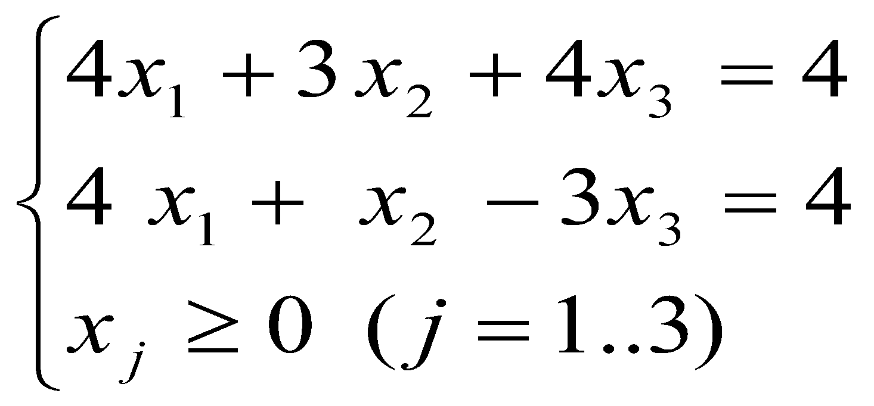
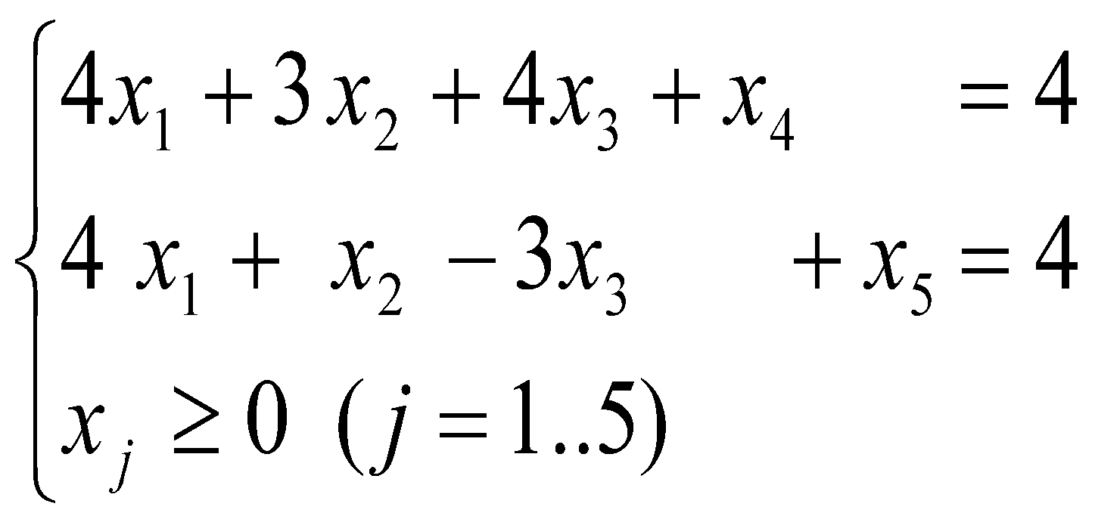
Minh họa ví dụ 2(1)
Bài toán <f,D> : f (x) = 4x₁ -3x₂ -x₃ → max
Bài toán M:
g(x)= -4x₁ +3x₂ +x₃ +Mx₄ +Mx₅ → min

Slide 12
Minh họa ví dụ 2(2)
Hệ số | Ẩn CB | P/Án | x₁ -4 | x₂ 3 | x₃ 1 | x₄ M | x₅ M
M | x₄ | 4 | 4 | 3 | 4 | 1 | 0 | 1
M | x₅ | 4 | 4 | 1 | -3 | 0 | 1 | 1
 |  | 8M | 8M+4 | 4M-3 | M-1 | 0 | 0

Slide 13
Minh họa ví dụ 2(3)
Hệ số | Ẩn CB | P/Án | x₁ -4 | x₂ 3 | x₃ 1 | x₄ M | x₅ M
-4 | x₁ | 1 | 1 | 3/4 | 1 | 1/4 | 0
M | x₅ | 0 | 0 | -2 | -7 | -1 | 1
 |  | -4 | 0 | -2M-6 | -7M-5 | -2M-1 | 0
Nghiệm bài toán M là là = (1,0,0,0,0)
Ẩn giả x₅ còn là ẩn cơ bản nhưng nhận giá trị 0 nên nghiệm bài toán (f,D) là x = (1,0,0) và f_{max} = 4

Slide 14
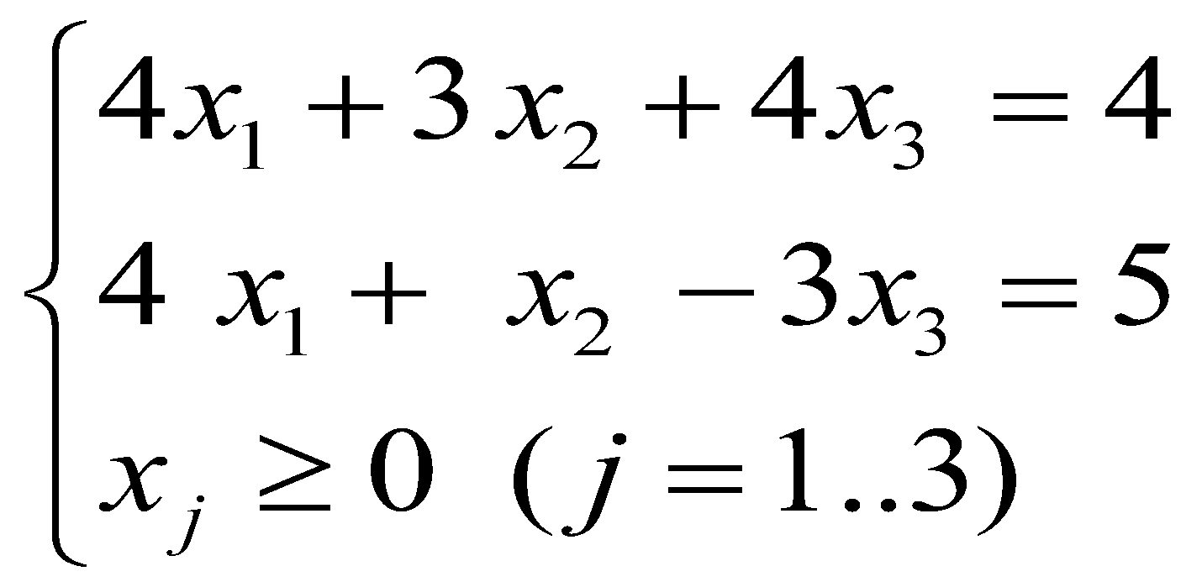
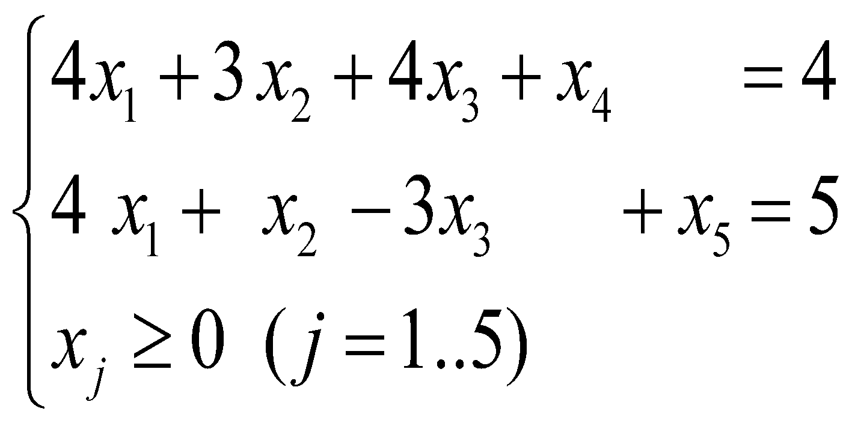
Minh họa ví dụ 3(1)
Bài toán <f,D> : f (x) = -4x₁ + 3x₂ + x₃ → min
Bài toán M:
g(x)= -4x₁ +3x₂ +x₃ +Mx₄ +Mx₅ → min

Slide 15
Minh họa ví dụ 3(2)
Hệ số | Ẩn CB | P/Án | x₁ -4 | x₂ 3 | x₃ 1 | x₄ M | x₅ M
M | x₄ | 4 | 4 | 3 | 4 | 1 | 0 | 1
M | x₅ | 5 | 4 | 1 | -3 | 0 | 1 | 5/4
 |  | 9M | 8M+4 | 4M-3 | M-1 | 0 | 0

Slide 16
Minh họa ví dụ 3(3)
Hệ số | Ẩn CB | P/Án | x₁ -4 | x₂ 3 | x₃ 1 | x₄ M | x₅ M
-4 | x₁ | 1 | 1 | 3/4 | 1 | 1/4 | 0
M | x₅ | 1 | 0 | -2 | -7 | -1 | 1
 |  | M-4 | 0 | -2M-6 | -7M-5 | -2M-1 | 0
Nghiệm bài toán M là là = (1,0,0,0,1)
Ẩn giả x₅ còn là ẩn cơ bản nhận giá trị 1 nên nghiệm bài toán (f,D) vô nghiệm

Slide 17
Phương pháp đơn hình hai pha

Slide 18
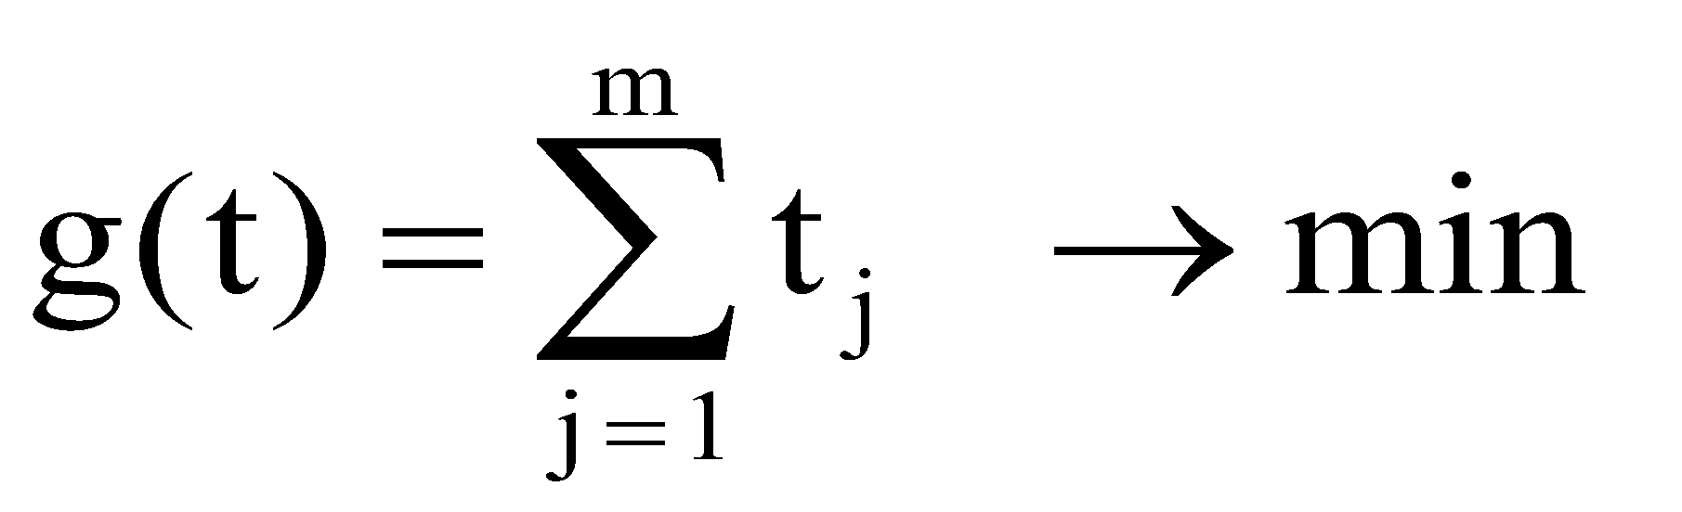
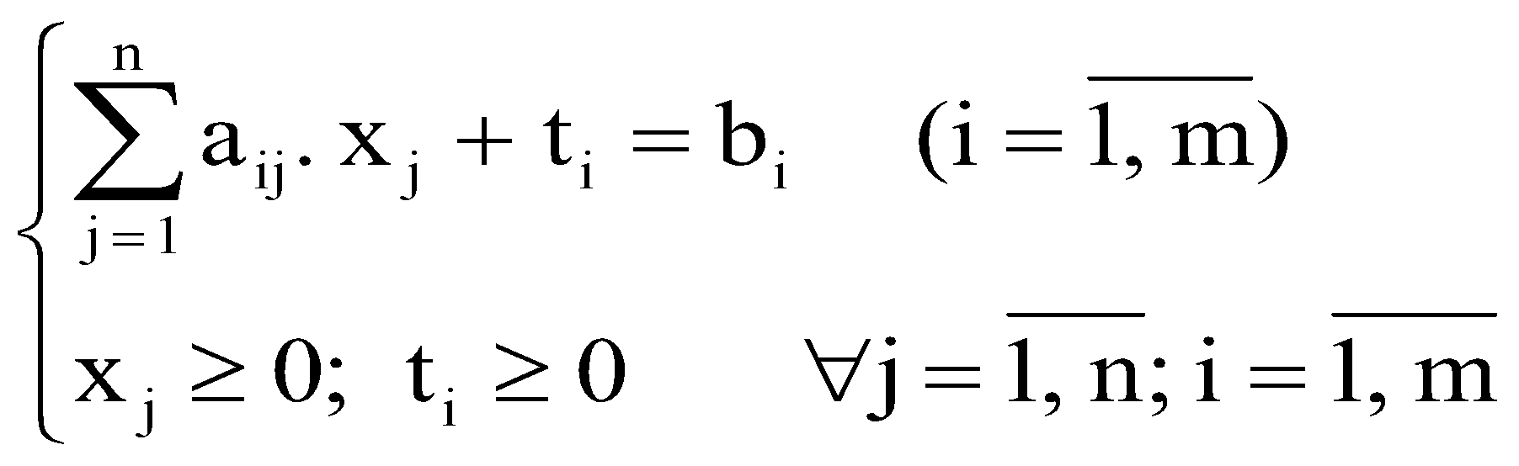
Phương pháp đơn hình mở rộng
Bài toán
Bài toán <f,D>:
Bài toán <g, D*>:

Slide 19
Bài toán
Bài toán <g,D*> có phương án cơ bản
(x,t) = (0,…,0, b₁,…, b_{m} )
g(t) ≥ 0, thì có phương án tối ưu (x*,t*):
g(t*) > 0 thì bài toán (f,D) vô nghiệm.
g(t*) =0 tức t* = 0, :
Nếu phương án tối ưu (x*,t*) không chứa vectơ ứng với t_{i} thì x* là phương án cơ bản của bài toán (f, D).
Nếu phương án tối ưu (x*,t*) chứa vectơ ứng với t_{i} thì tiến hành một vài phép đơn hình nữa để loại khỏi cơ sở.
Notes:
Chọn cột quay là biến phi cơ sở thực (xj, j <=n) mà nó có phần tử khác 0 ở dòng tương ứng với biến giả và dòng này được chọn làm dòng quay

Slide 20
Phương pháp
Pha 1: Dùng phương pháp đơn hình để giải bài toán <g,D*>
Pha 2: Bảng đơn hình ban đầu của pha 2 là bảng đơn hình cuối cùng của pha 1 với một ít sửa đổi như sau:
Xóa tất cả các cột tương ứng với ẩn giả
Thay Cột hệ số cơ bản bởi hệ số hàm mục tiêu bài toán gốc.
Tính lại các phần tử trong dòng mục tiêu (Dòng cuối bảng):
Bảng thu được tiếp tục giải bằng phương pháp đơn hình
f(x0) | ∆₁ | ∆₂ | … | ∆_{n}
Notes:
Pha 2: Khi không có ẩn giả trong tập ẩn cơ bản ở cuối pha 1 và giá trị hàm mục tiêu của bài toán phụ là 0.

Slide 21
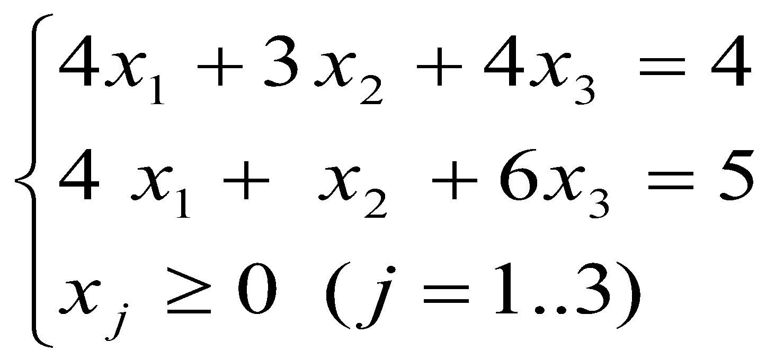
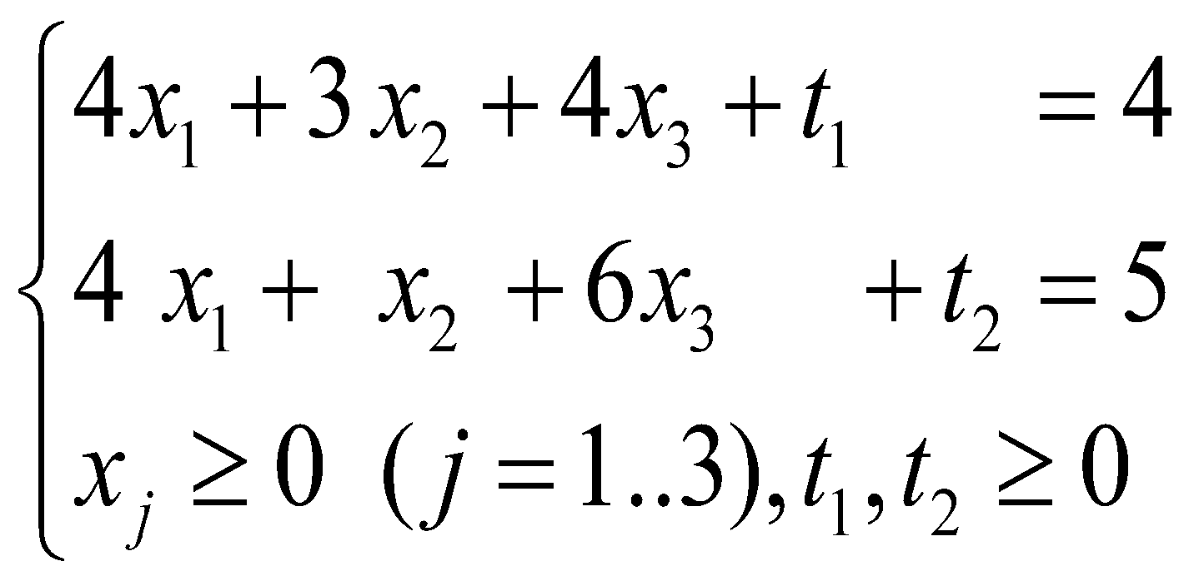
Minh họa ví dụ 1(1)
<f,D>:
f (x) = -4x₁ +3x₂ +x₃ → min
<g,D*> :
g (t) = t₁ +t₂ → min

Slide 22
Minh họa ví dụ 1(2)
Pha 1 giải bài toán <g, D*>
Hệ số | Ẩn CB | P/Án | x₁ 0 | x₂ 0 | x₃ 0 | t₁ 1 | t₂ 1
1 | t₁ | 4 | 4 | 3 | 4 | 1 | 0 | 1
1 | t₂ | 5 | 4 | 1 | 6 | 0 | 1 | 5/6
 |  | 9 | 8 | 4 | 10 | 0 | 0

Slide 23
Minh họa ví dụ 1(3)
Pha 1 giải bài toán <g, D*>
Hệ số | Ẩn CB | P/Án | x₁ 0 | x₂ 0 | x₃ 0 | t₁ 1 | t₂ 1
1 | t₁ | 2/3 | 4/3 | 7/3 | 0 | 1 | -2/3 | 2/7
1 | x₃ | 5/6 | 2/3 | 1/6 | 1 | 0 | 1/6 | 5
 |  | 2/3 | 4/3 | 7/3 | 0 | 0 | -5/3

Slide 24
Minh họa ví dụ 1(4)
Pha 1 giải bài toán <g, D*>
Hệ số | Ẩn CB | P/Án | x₁ 0 | x₂ 0 | x₃ 0 | t₁ 1 | t₂ 1
0 | x₂ | 2/7 | 4/7 | 1 | 0 | 3/7 | -2/7
0 | x₃ | 11/14 | 4/7 | 0 | 1 | -2/14 | 3/14
 |  | 0 | 0 | 0 | 0 | -1 | -1

Slide 25
Minh họa ví dụ 1(5)
Pha 2 giải bài toán <f, D>
Hệ số | Ẩn CB | P/Án | x₁ -4 | x₂ 3 | x₃ 1 | t₁ 1 | t₂ 1
3 | x₂ | 2/7 | 4/7 | 1 | 0
1 | x₃ | 11/14 | 4/7 | 0 | 1
 |  | 23/14 | 44/7 | 0 | 0

Slide 26
Minh họa ví dụ 1(6)
Pha 2 giải bài toán <f, D>
Hệ số | Ẩn CB | P/Án | x₁ -4 | x₂ 3 | x₃ 1 | t₁ 1 | t₂ 1
-4 | x₁ | 1/2 | 1 | 7/4 | 0
1 | x₃ | 1/2 | 0 | -1 | 1
 |  | -3/2 | 0 | -11 | 0

Slide 27
Bài toán đối ngẫu

Slide 28
Bài toán lập kế hoạch sản xuất
Hãy lập kế hoạch sản xuất sao cho tổng chi phí thấp nhất đồng thời đảm bảo chỉ tiêu cho nhà máy.
x₁, x₂ là số năm (đv năm) cho xưởng 1 và 2 hoạt động tương ứng.
 |  | x₁ | x₂
Nhà máy | Chỉ tiêu Nhà nước | Phân xưởng 1 / năm | Phân xưởng 2/năm
Sản phẩm A | 2000 | 1000 | 3000
Sản phẩm B | 4000 | 4000 | 1000
Chi phí/năm |  | 16 triệu | 15 triệu
Notes:
Một nhà máy sản xuất hai loại sản phẩm A, B gồm hai phân xưởng với năng suất như sau:
Phân xưởng I :1000 sản phẩm A + 4000 sản phẩm B trong 1 năm và chi phí 16 triệu đồng.
Phân xưởng II :3000 sản phẩm A + 1000 sản phẩm B trong 1 năm và chi phí 15 triệu đồng.
Kế hoạch Nhà nước giao cho nhà máy là: 2000 sản phẩm A + 4000 sản phẩm B.
Hãy lập kế hoạch sản xuất sao cho tổng chi phí thấp nhất đồng thời đảm bảo kế hoạch nhà nước giao cho nhà máy.

Slide 29
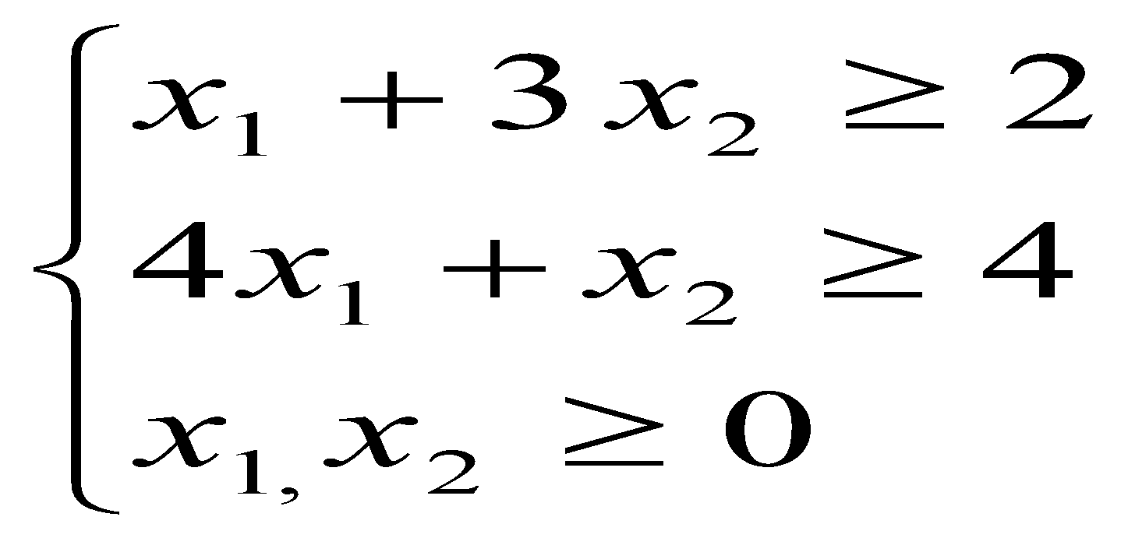
Bài toán lập kế hoạch sản xuất
Mô hình toán <f,D>
f(x) = 16x₁ + 15x₂ → min (triệu)
.

Slide 30
Bài toán định giá sản phẩm
Hãy định giá trị cho 1 sản phẩm A và 1 sản phẩm B sao cho tổng giá trị của sản phẩm của nhà máy lớn nhất và thỏa mãn định mức chi phí đối với phân xưởng 1 và phân xưởng 2.
y₁, y₂ là giá (đv nghìn) sản phẩm A và sản phẩm B.
 | Nhà máy | SX được | Phân xưởng 1 / năm | Phân xưởng 2/năm
y₁ | Sản phẩm A | 2000 | 1000 | 3000
y₂ | Sản phẩm B | 4000 | 4000 | 1000
 | Định mức chi phí/năm |  | 16 triệu | 15 triệu
Notes:
Với năng suất hai phân xưởng của nhà máy như bài toán trên . Nhà máy sản xuất được 2000 sản phẩm A và 4000 sản phẩm B. Hãy định giá trị cho 1 sản phẩm A và 1 sản phẩm B sao cho tổng giá trị của sản phẩm: phân xưởng I không vượt quá chi phí là 16 triệu đồng/năm và phân xưởng II không vượt quá chi phí là 15 triệu đồng/năm, và tổng giá trị sản phẩm của nhà máy lớn nhất.

Slide 31
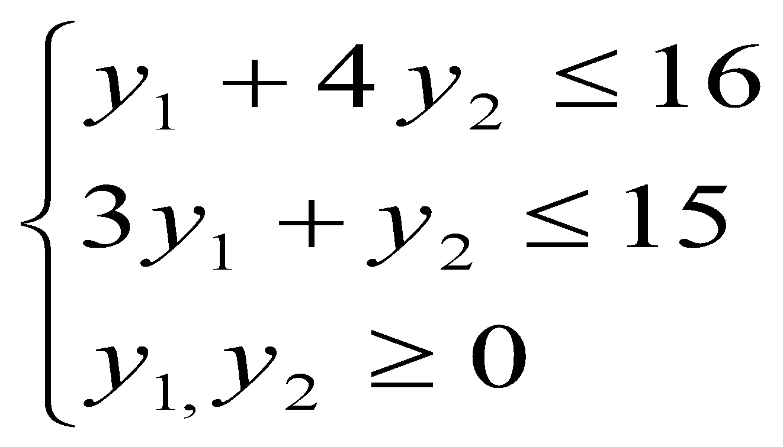
Bài toán định giá sản phẩm
Bài toán đánh giá sản phẩm
Mô hình toán <g,D*>
g(y) = 2y₁+4y₂ → max (nghìn)

Slide 32
f_{min}=f(10/11, 4/11)= 20 (triệu đồng)
g_{max}=g(4, 3)= 20 (triệu đồng)
D
(4,3)
(10/11,4/11)
D*
Nhận xét f_{min}= g_{max}

Slide 33
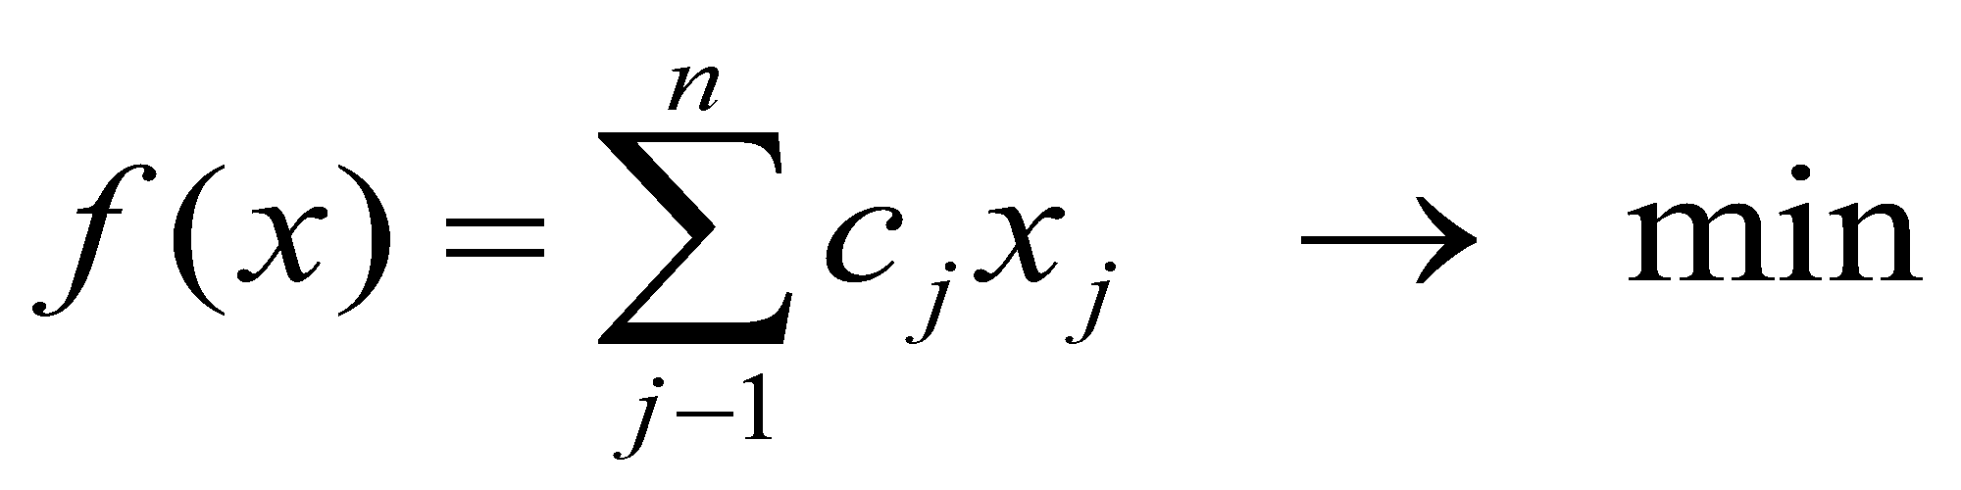
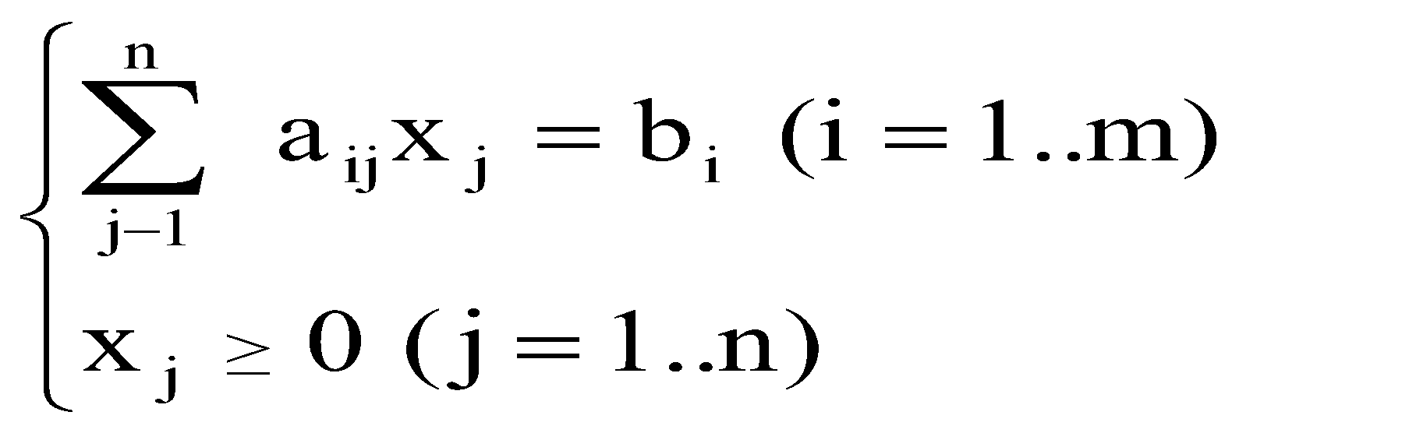
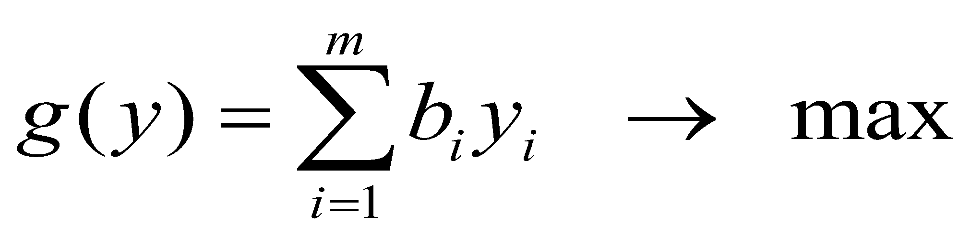
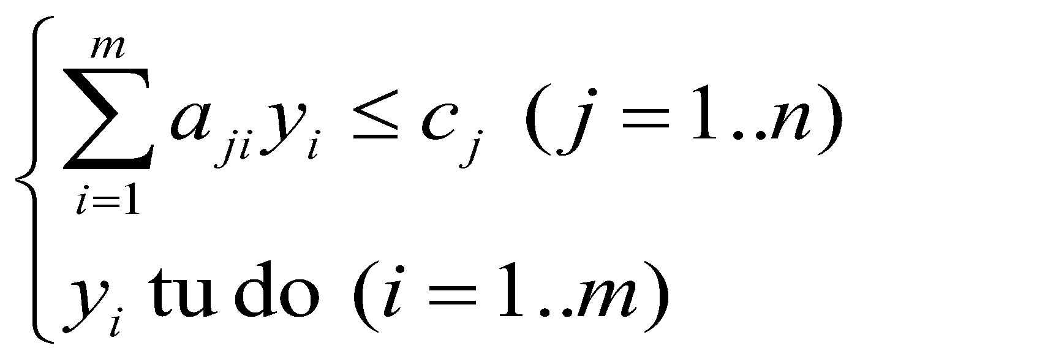
Đối ngẫu không đối xứng(1)
Bài toán (D,f) dạng chính tắc
(1)
Bài toán (D* , g):
(1*)

Slide 34
Đối ngẫu không đối xứng (2)
Nhận xét
( 1*) - bài toán đối ngẫu của bài toán (1).
(1*) là bài toán gốc, thì ( 1 ) là bài toán đối ngẫu.
Cặp ( 1, 1*) - cặp bài toán đối ngẫu không đối xứng.
Cách thành lập
Bài toán gốc ở dạng chính tắc.
Hệ số hàm mục tiêu của bài toán này là hệ số tự do trong hệ ràng buộc của bài toán kia.
Ma trận số liệu chuyển vị cho nhau.
Bài toán đối ngẫu là bài toán max và ràng buộc là ≤.

Slide 35
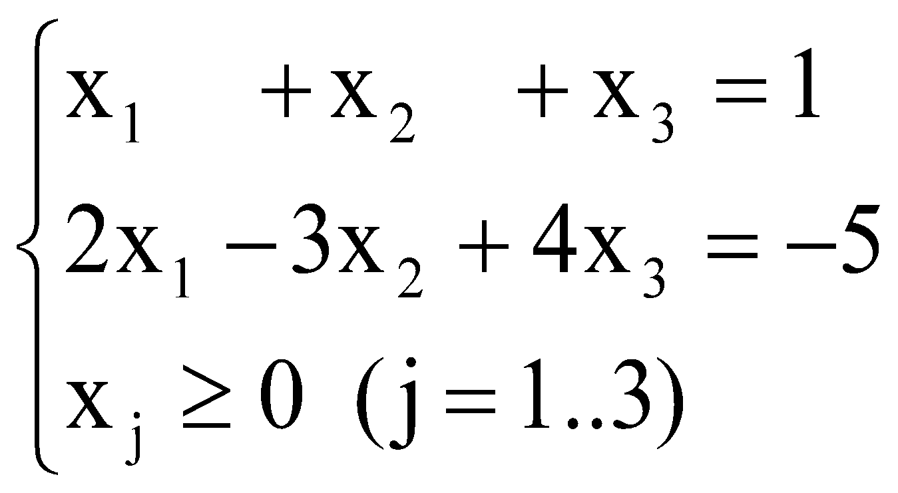
Minh họa ví dụ 1(1)
Bài toán gốc
f(x) = x₁ + 2x₂+3x₃ → min

Slide 36
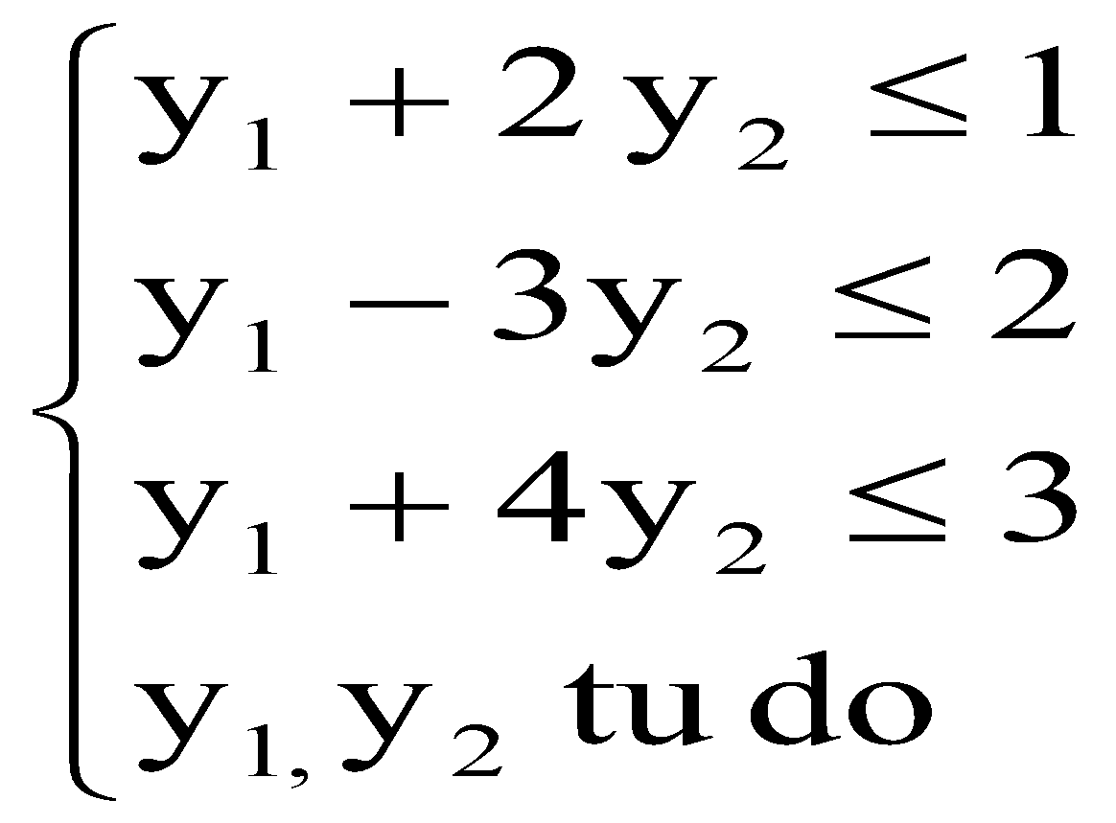
Minh dụ ví dụ 1(2)
Bài đối ngẫu
g(y) = y₁ -5y₂ → max

Slide 37
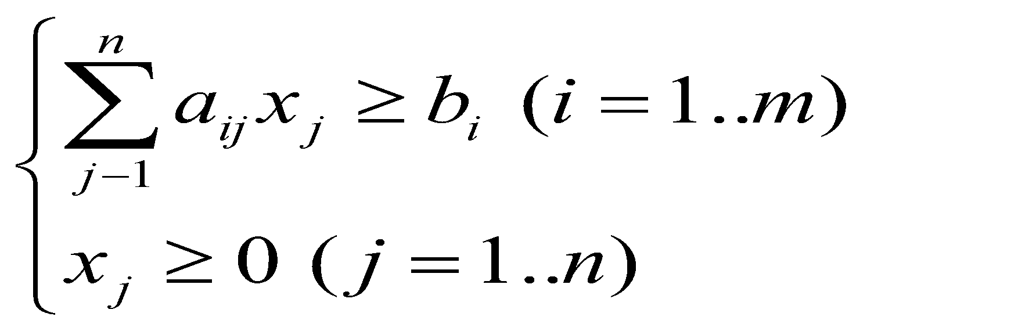
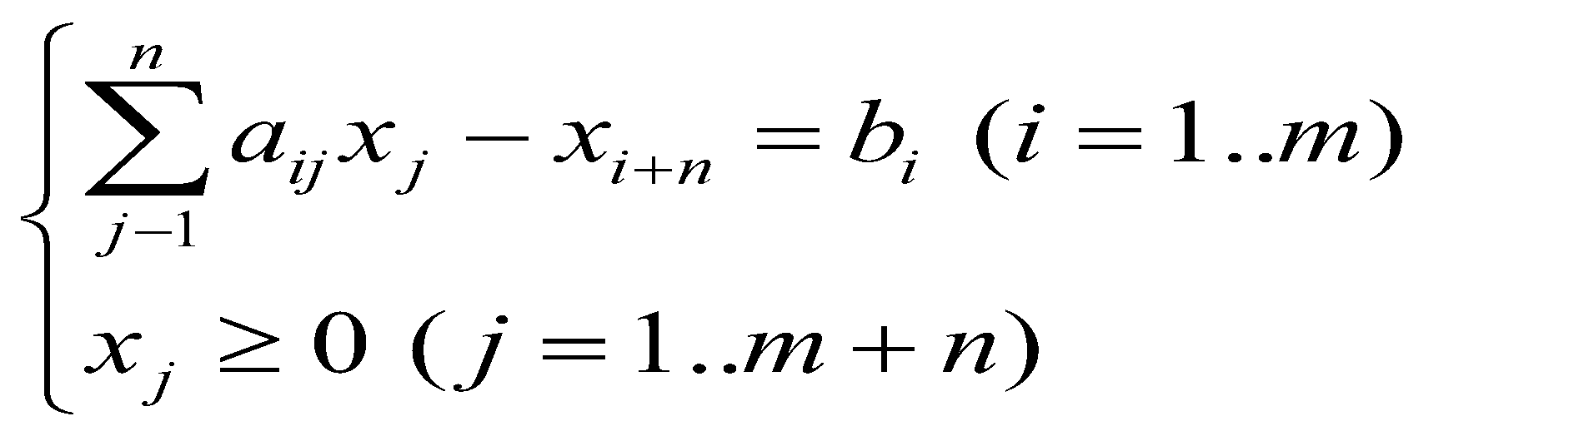
Đối ngẫu đối xứng(1)
Bài toán (D,f) dạng chính tắc
(2)
Bài toán (2), tương đương bài toán như sau:

Slide 38

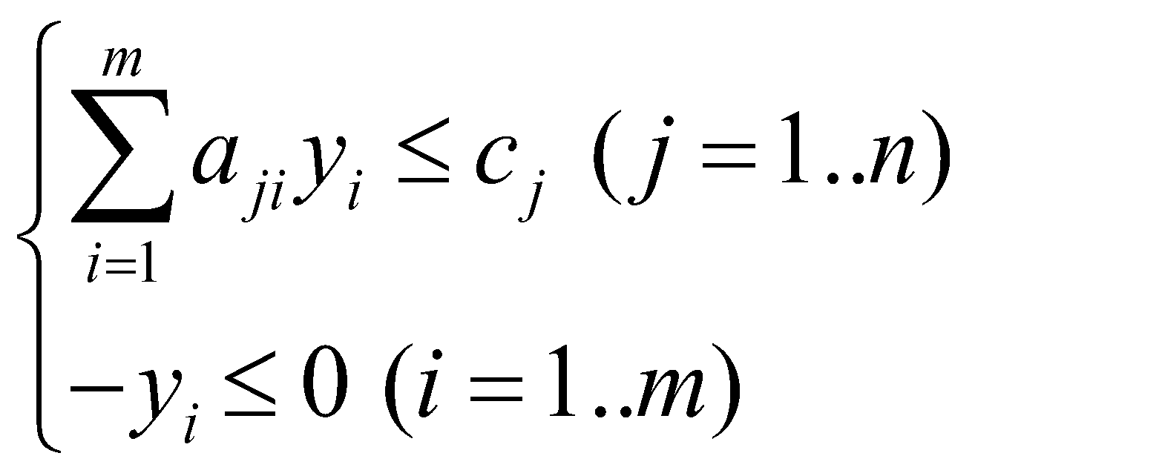
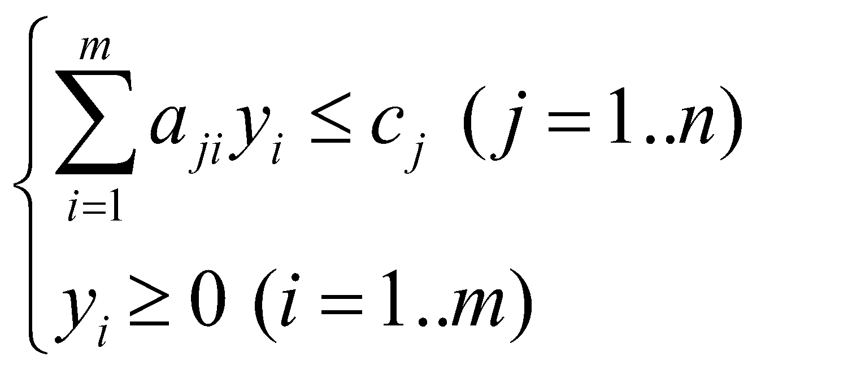
Đối ngẫu đối xứng(2)
Bài toán đối ngẫu
(2*)
Hay
(2*)

Slide 39
Đối ngẫu đối xứng(3)
Nhận xét
( 2*) là bài toán gốc, thì ( 2 ) là bài toán đối ngẫu của nó.
Cặp ( 2, 2*)- cặp bài toán đối ngẫu đối xứng.
Cách thành lập
Hệ số hàm mục tiêu của bài toán này là hệ số tự do trong hệ ràng buộc của bài toán kia.
Ma trận số liệu chuyển vị cho nhau.
Bài toán min ràng buộc ≥ và bài toán max ràng buộc ≤.
Cả hai bài toán đều có ràng buộc các ẩn không âm.

Slide 40
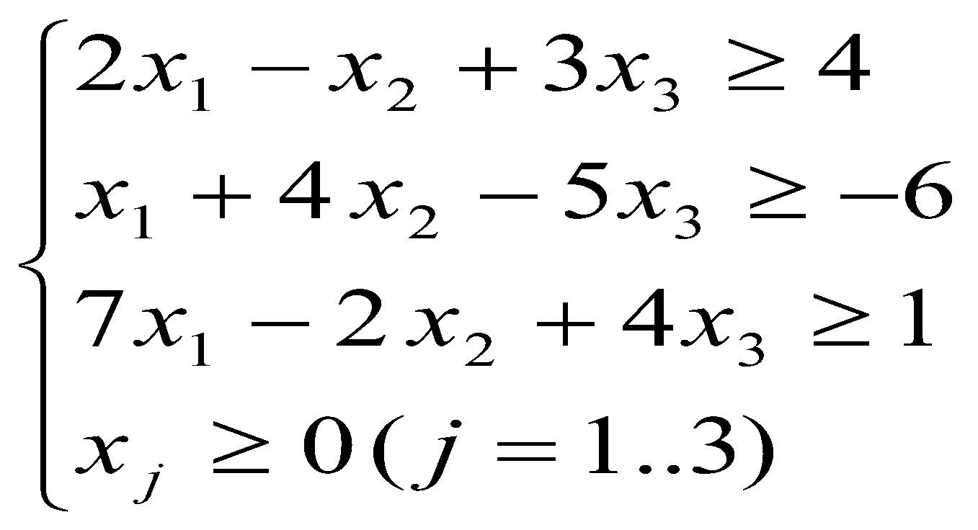
Minh họa ví dụ 2(1)
(2) f(x) = 3x₁ + 2x₂+x₃ → min

Slide 41
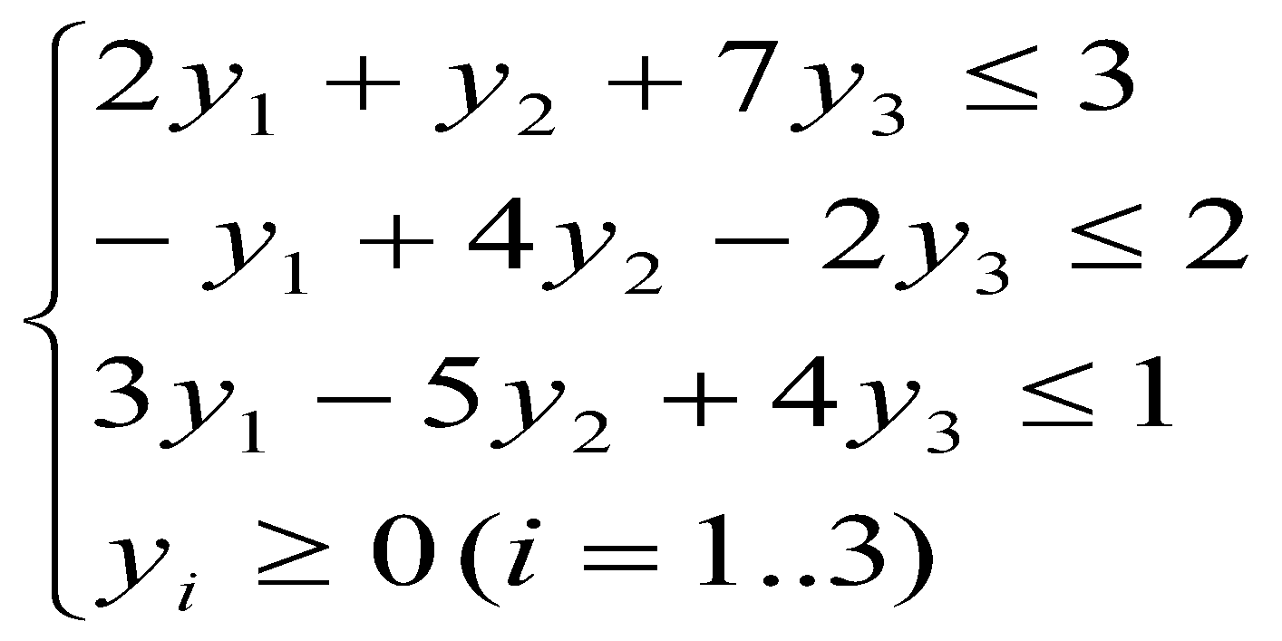
Minh họa ví dụ 2(2)
(2*) g(y) = 4y₁ – 6y₂+y₃ → max

Slide 42
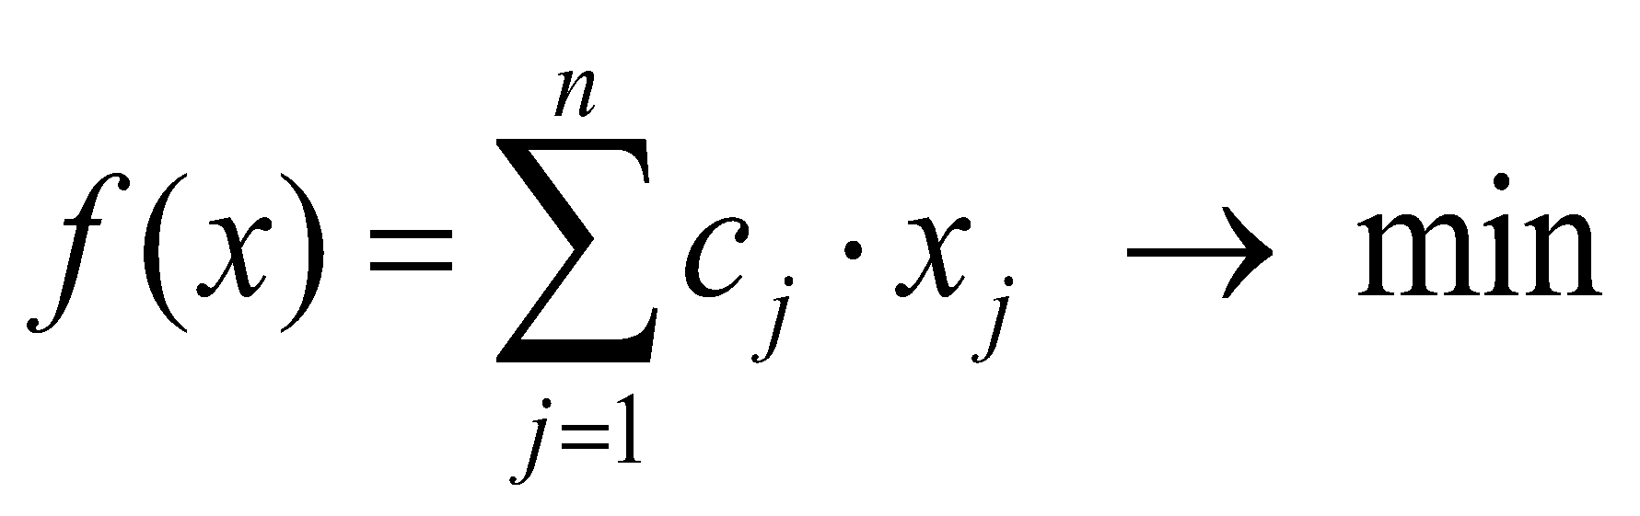
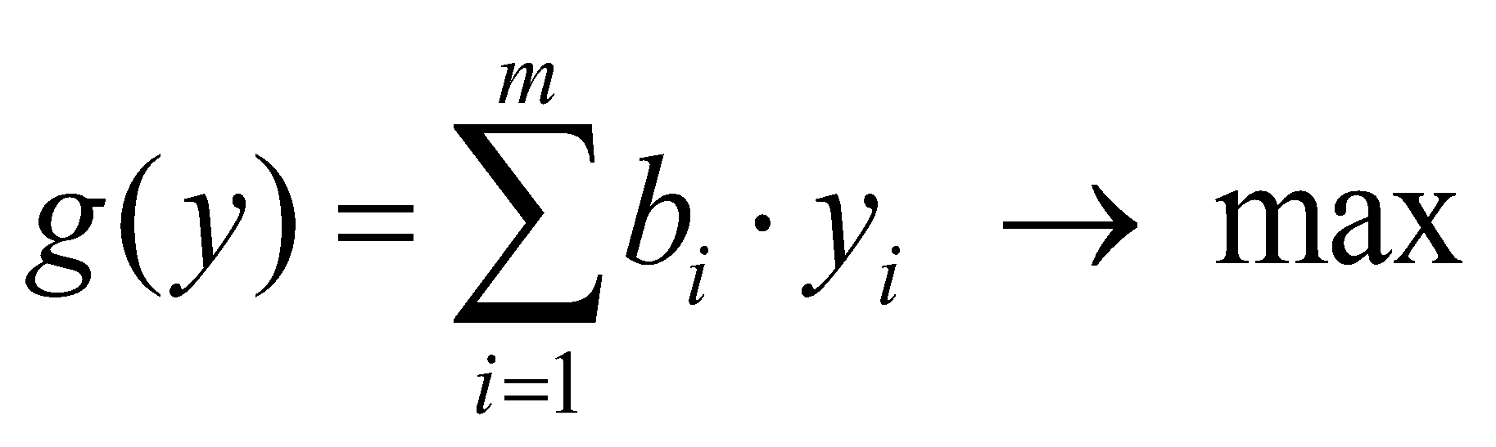
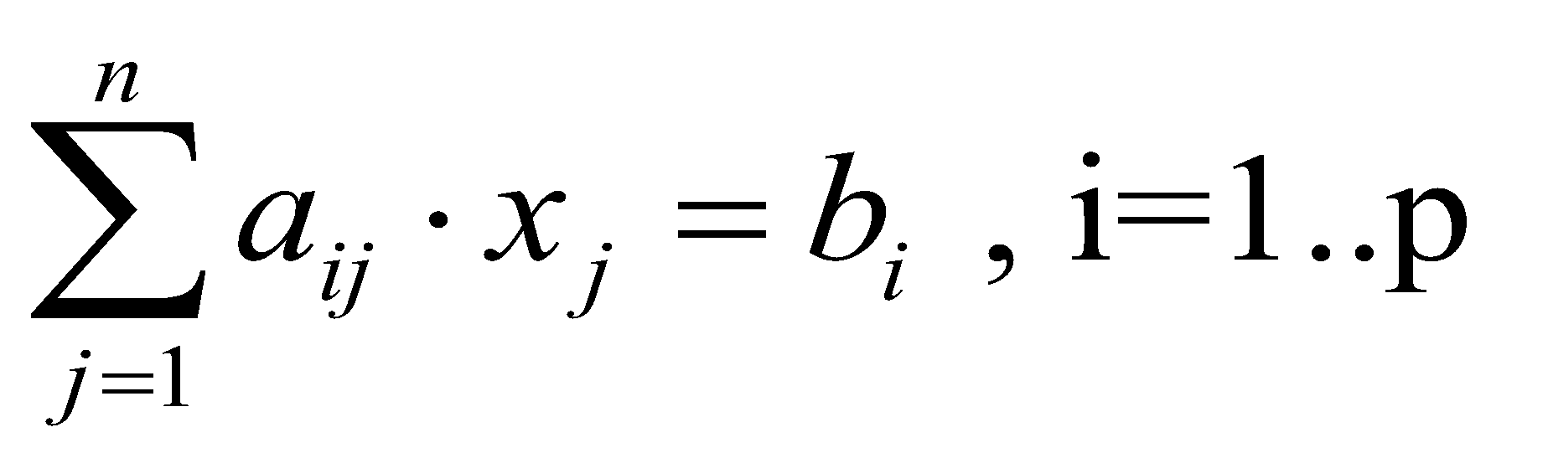
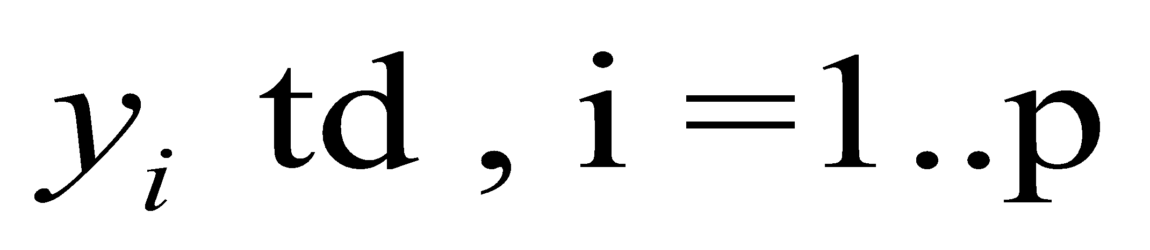
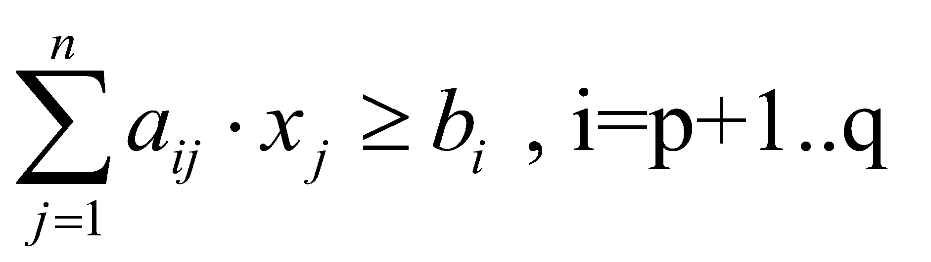
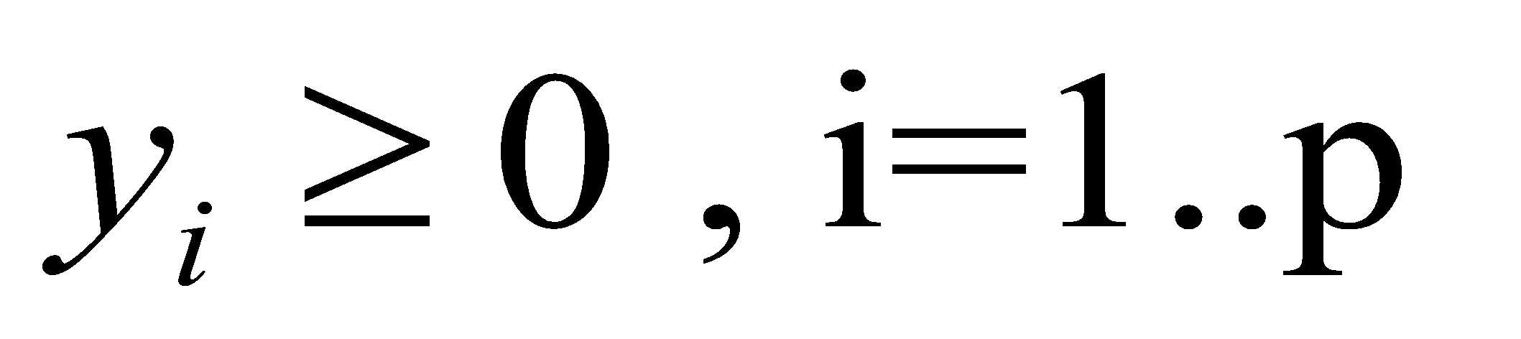
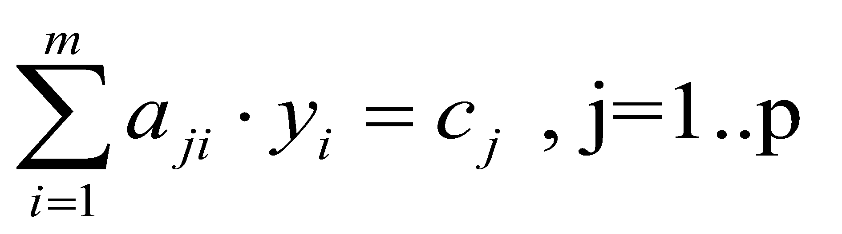
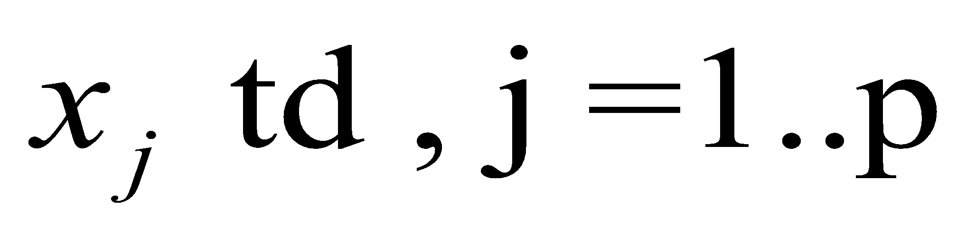
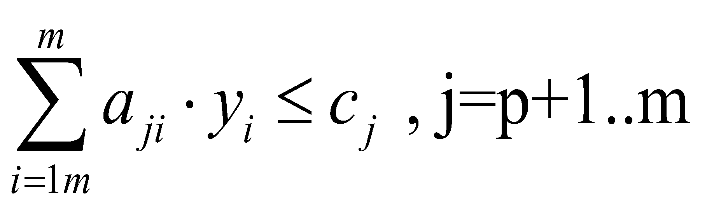
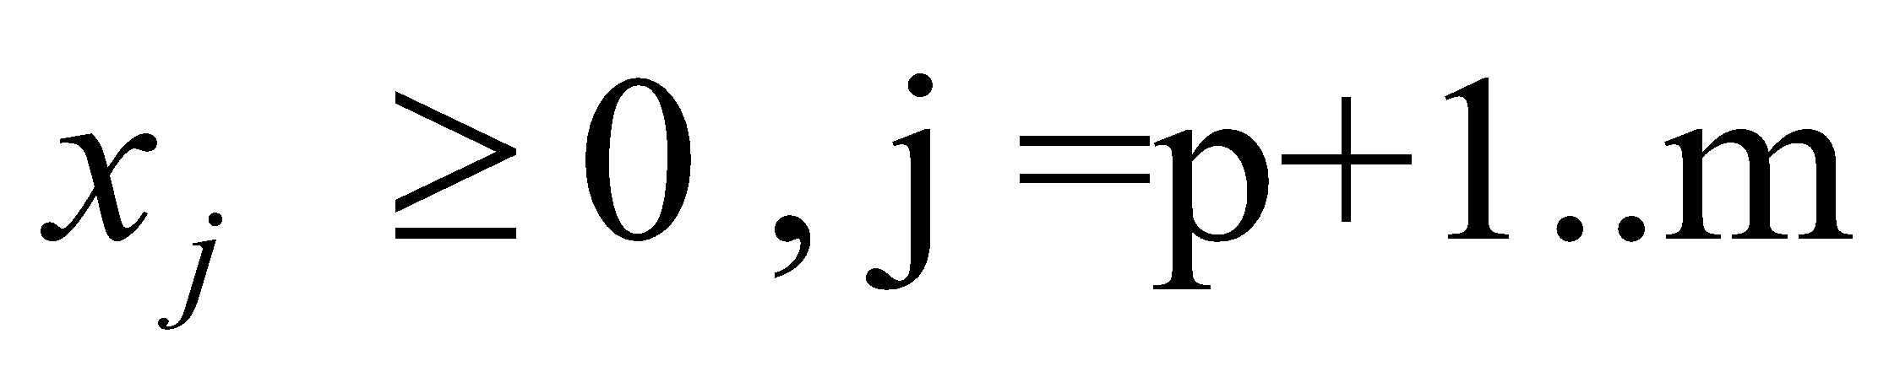
Sơ đồ Tucker(1)
Cặp bài toán ( 1,1* ) và ( 2,2* ) có sơ đồ Tucker

Slide 43
Sơ đồ Tucker(2)
Lưu ý:
Bài toán min không có ràng buộc cưỡng bức ≤
Bài toán max không có ràng buộc cưỡng bức ≥.
Nếu có: thì nhân hai vế cho -1.

Slide 44
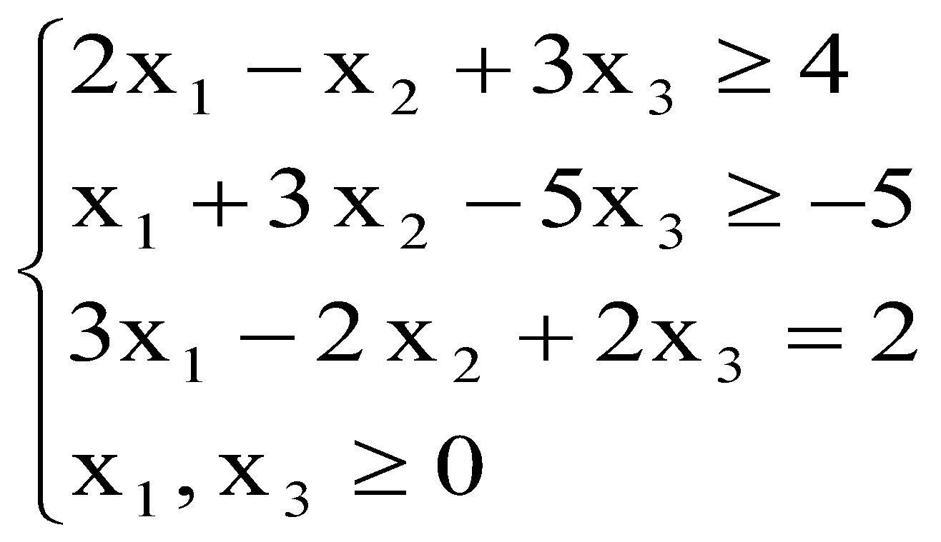
Minh họa ví dụ 3(1)
(3) f(x) = 2x₁ + x₂+4x₃ → min

Slide 45
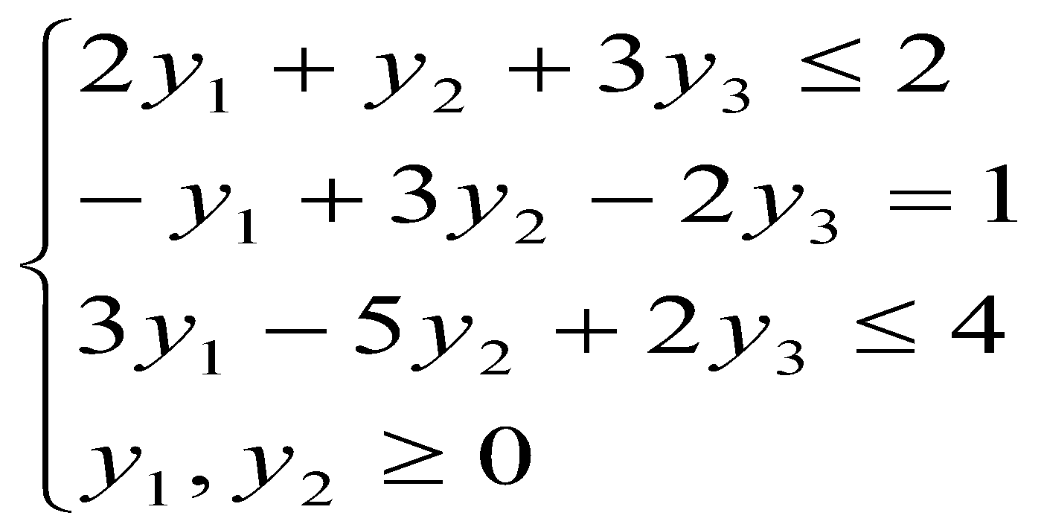
Minh họa ví dụ 3(2)
(3*) g(y) = 4y₁ -5y₂+2y₃ → max

Slide 46
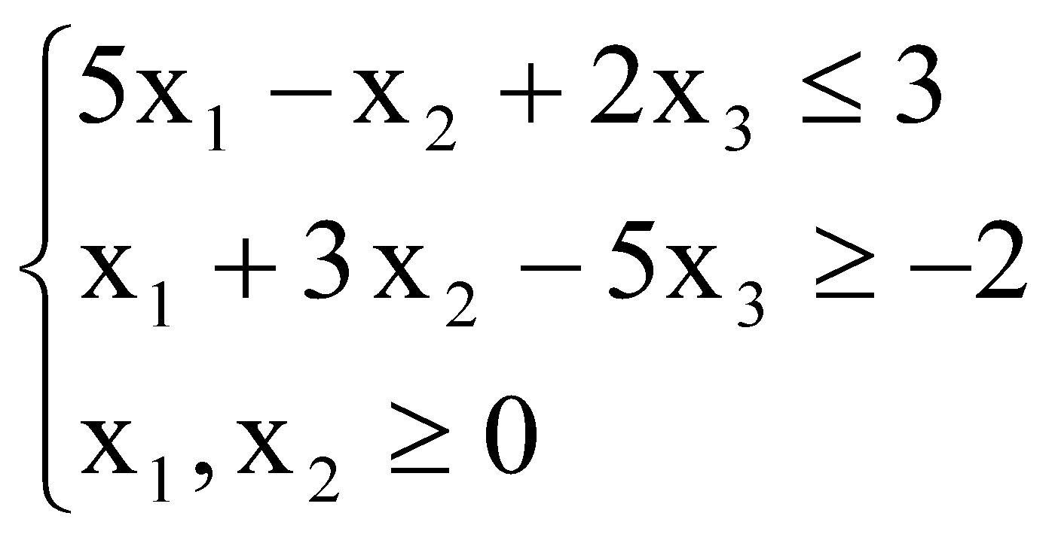
Minh họa ví dụ 4(1)
(4) f(x) = 3x₁ - x₂ +x₃ → min

Slide 47
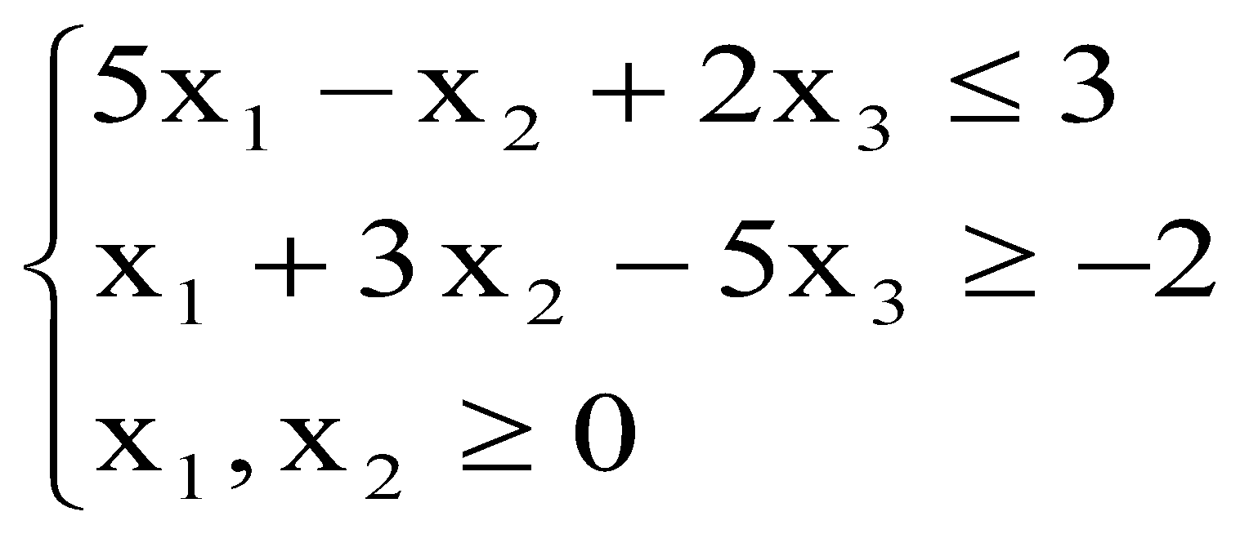
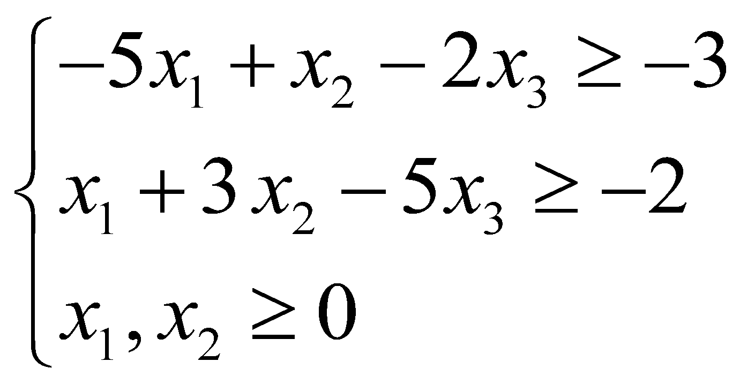
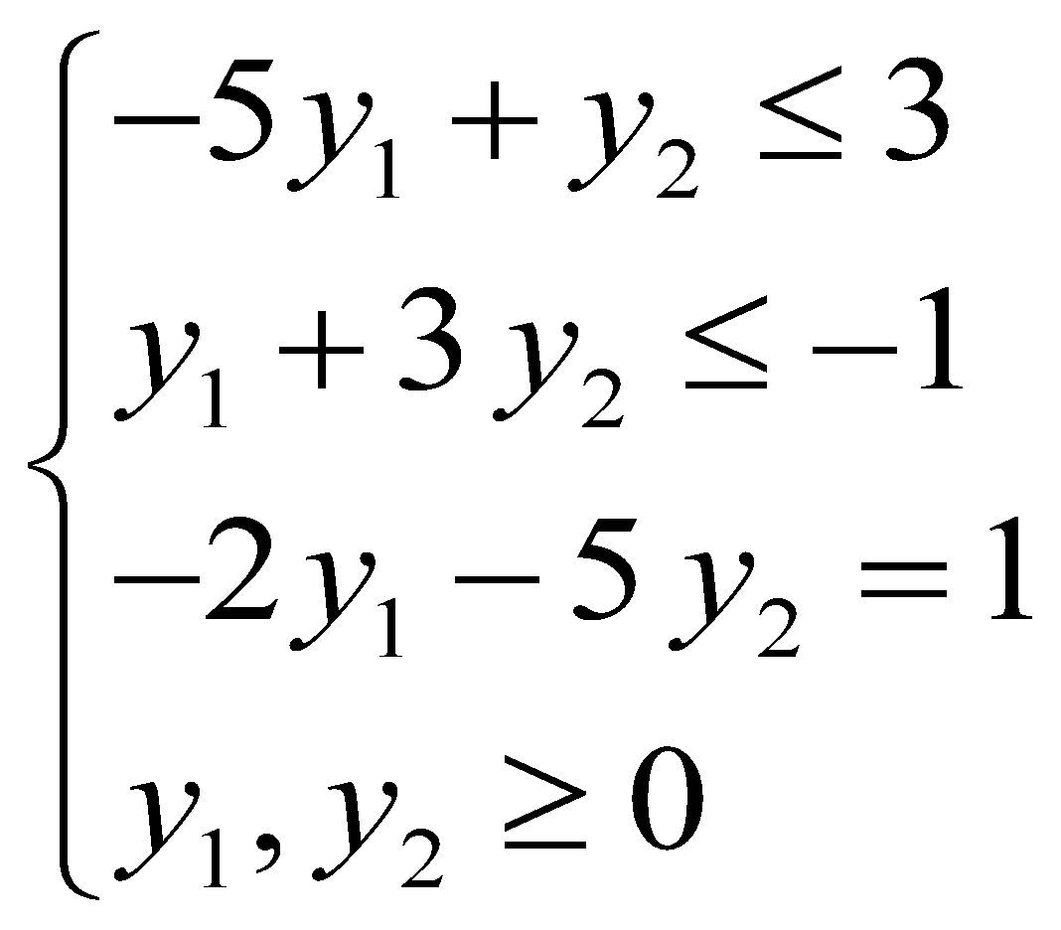
Minh họa ví dụ 4(2)
(4*) g(y) = -3y₁ -2y₂ → max

Slide 48
Bài tập
Giải các bài toán sau bằng phương pháp đơn hình.
Viết bài toán đối ngẫu của chúng.
Dựa vào nguyên lý độ lệch bù để tìm nghiệm bài toán đối ngẫu.

Slide 49
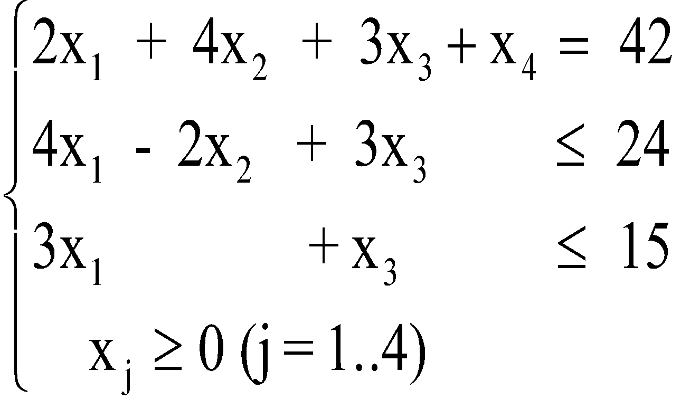
Bài tập 1
f(x) = -5x₁ - 4x₂ + 5x₃ - 3x₄ → max

Slide 50
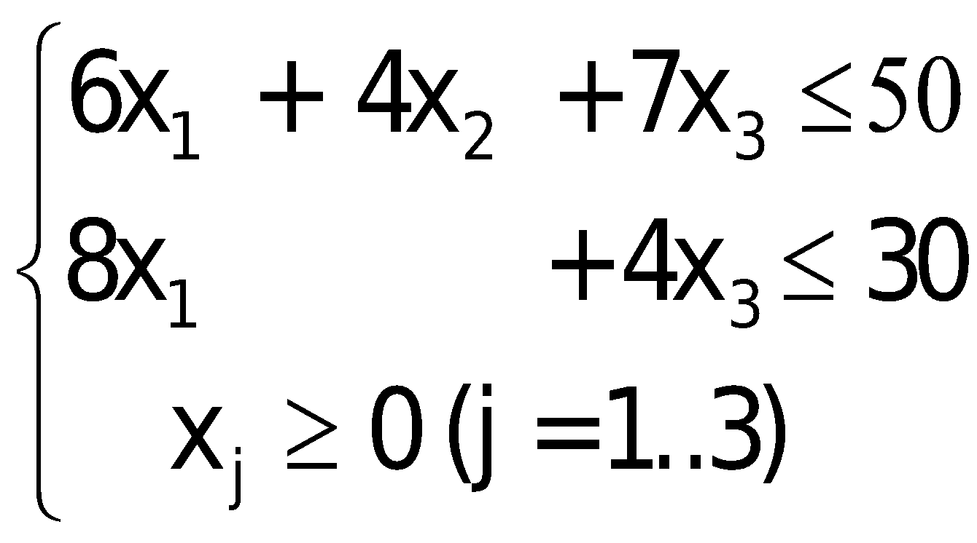
Bài tập 2
f(x) = 2x₁ +17x₂ +18x₃ → max

Slide 51
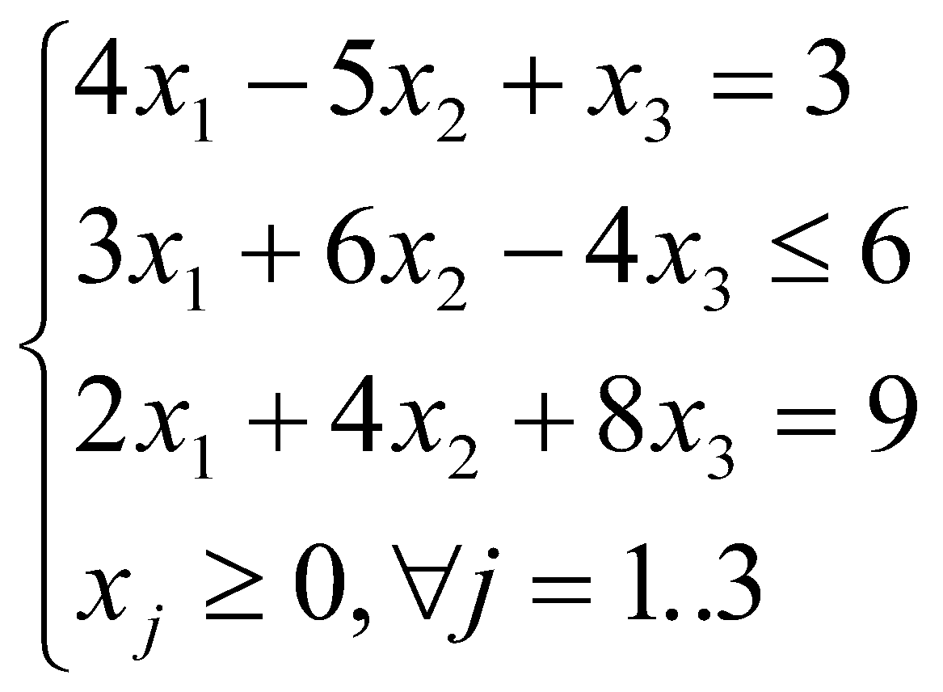
Bài tập 3
f(x) = 8x₁ + 7x₂ + 9x₃ ----> min

Slide 52
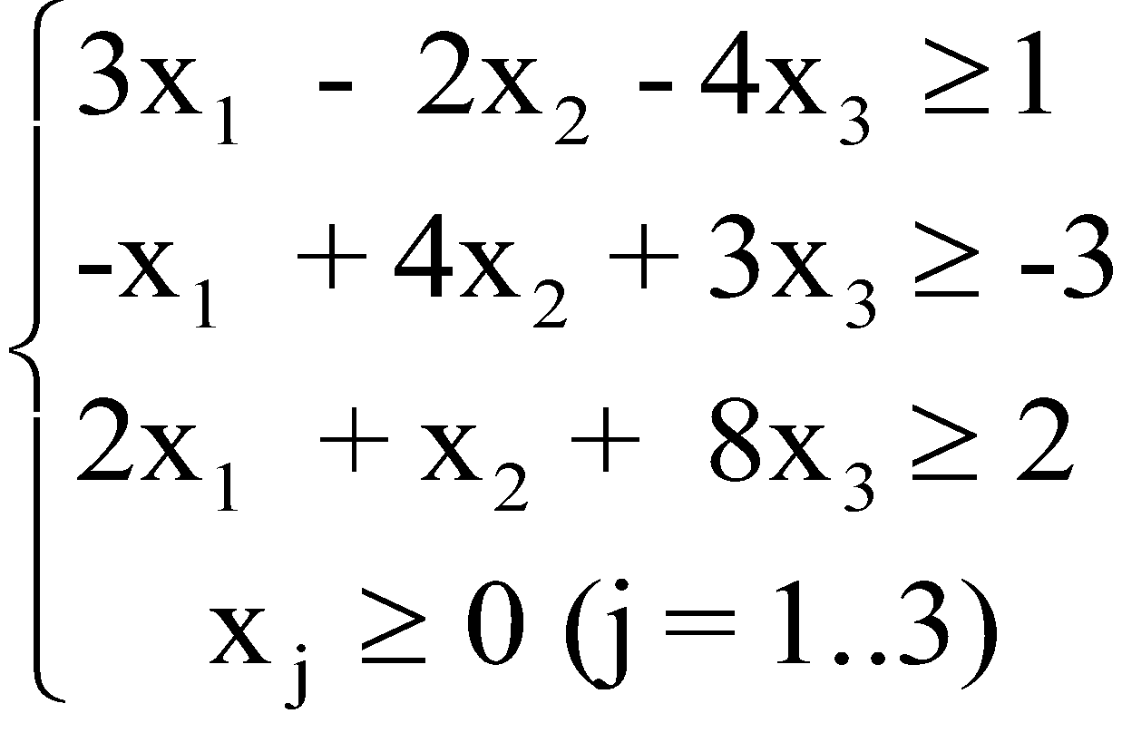
Bài tập 4
f(x) = 7x₁ +15x₂ + 5x₃ → min

Slide 53

Thanks for Your Attention!

